Slide 1
Тема уроку:
“Матеріали для опорядження поверхонь сухою штукатуркою”

Slide 2
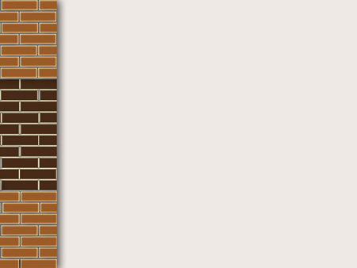
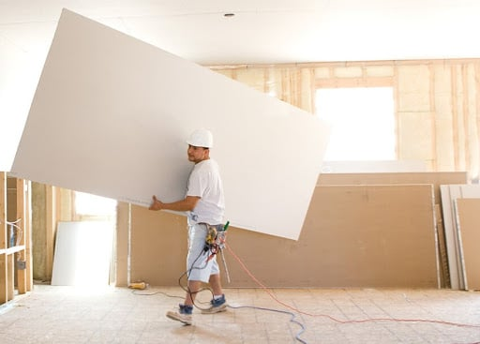
Проблемне питання:
«Які переваги та недоліки має суха штукатурка?»

Slide 3
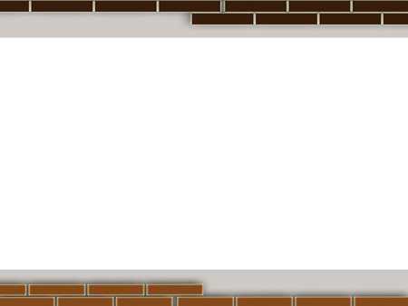

«Представлення команд»
Конкурс перший

Slide 4

«Ти мені-я тобі»
Конкурс другий - розминка

Slide 5
«Асоціації»
Конкурс третій - розбір понять
 | «Асоціації»
Профіль | Саморіз, СW, П-ешка, стельовий-9,5мм, гвинт, акустичний, краб, дюбель, направляючий, UD, зелений, CD-з’єднувач, підвіс, CD, скловолокно, пресшайба, картон, фунгіцид, 1,200мм, С-подібний, стіновий-12,5, UW, 50˟75˟50, гофрування, метелик, спиці, арочний, кромка, 27/28
2. Кріплення
3. Гіпсокартон

Slide 6
Профіль | Кріплення | Гіпсокартон
1. СW 2. Направляючий 3. UD 4. CD 5. С-подібний 6. UW 7. 50˟75˟50 8. Гофрування 9. Арочний 10. 27/28 | 1. Саморіз 2. П-ешка 3. Гвинт 4. Краб 5. Дюбель 6. CD - з’єднувач 7. Підвіс 8. Пресшайба 9. Метелик 10. Спиці | 1. Стельовий-9,5мм 2. Акустичний 3. Зелений 4. Скловолокно 5. Картон 6. Фунгіцид 7. 1,200мм 8. Стіновий-12,5мм 9. Арочний 10. Кромка

Slide 7
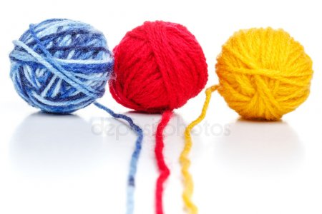
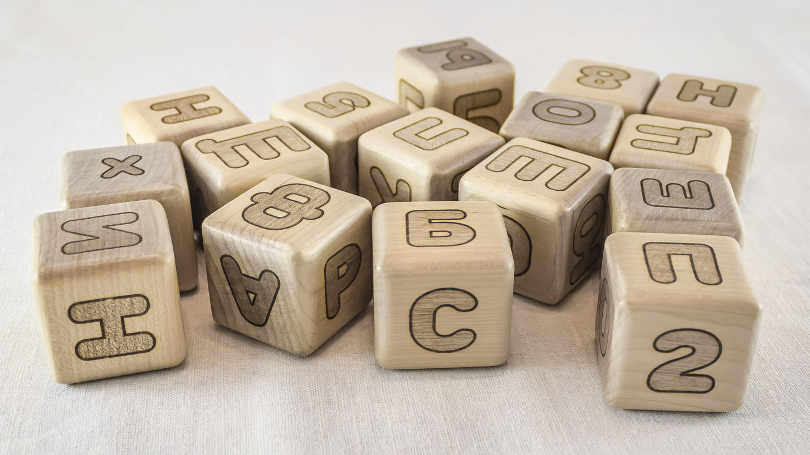
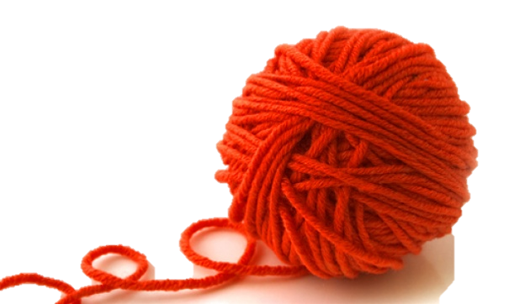
«Чарівний клубок»
Конкурс четвертий

Slide 8
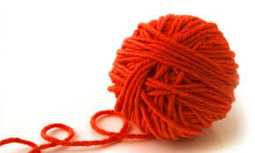
Матеріал, яким кріплять
гіпсокартон до профілів?
м | р | о | з | і | С | а
Відповідь:
Саморіз

Slide 9
2. Матеріал для заробки швів?
а | Ш | л | п | к | в | і | к | а
Відповідь:
Шпаклівка

Slide 10
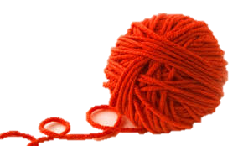
3. Зміна розмірів та форми матеріалів?
о | е | Д | ф | р
а | і | м | я | ц
Відповідь:
Деформація

Slide 11
4. Шпаклювальна волокниста суміш «Кнауф»?
ю | е | р | н | г | Ф
ф | л | е | л | ю
Відповідь:
Фюгенфюллер

Slide 12
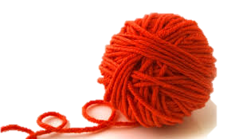
5. Матеріал, який запобігає утворенню тріщин на поверхні?
к | о | к | о | в | С
о | л | н | о | л
Відповідь:
Скловолокно

Slide 13
6. Найменування профілю?
а | р | в | я | й | и
Н | п | а | л | ч | ю
Відповідь:
Направляючий

Slide 14
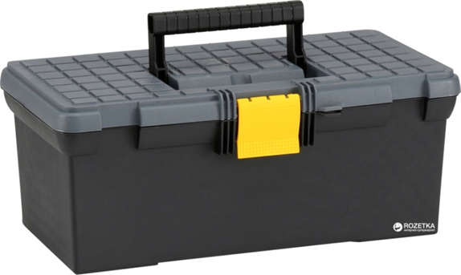
«Чорний ящик»
Конкурс п’ятий

Slide 15
«Від теорії до практики»
Конкурс шостий
Завдання №1
Розрахувати скільки листів гіпсокартону та профілів потрібно для облицювання стіни висотою 2,80м і довжиною 3,80м .
Завдання №2
Розрахувати скільки листів гіпсокартону та армуючої стрічки потрібно для облицювання стіни висотою 2,50м і довжиною 3,60м .
Завдання №3
Розрахувати скільки мішків клею «Перлфікс» та листів гіпсокартону потрібно для облицювання стін висотою 3 м і довжиною 3,60м .

Slide 16
«Лабіринт дружби»
Вправа
Відповідаючи на запитання ви повинні пройти від лівого верхнього кута до нижнього правого. По ходу руху виписуйте літери з тих прямокутників, де ви знайшли правильну відповідь. У вас повинно вийти ключове слово, яке записано з права на ліво.

Slide 17
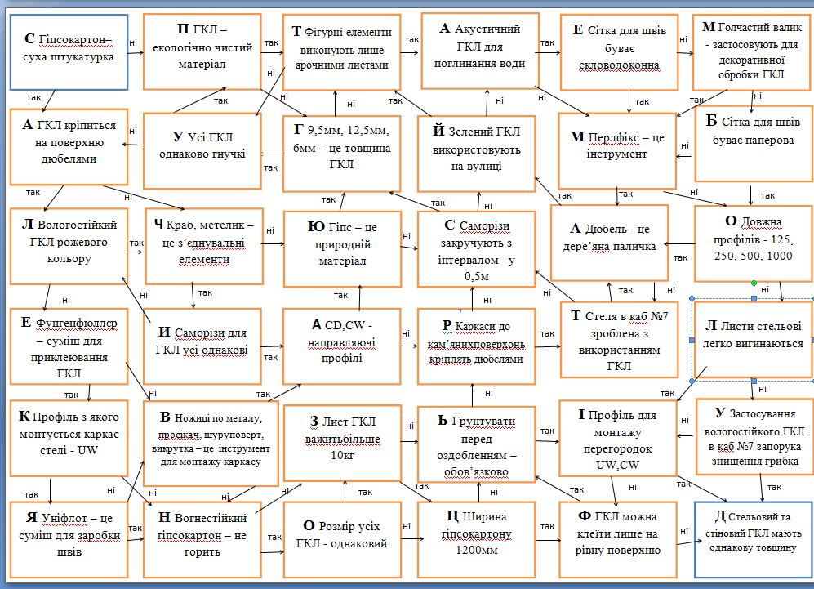
Діло майстра
величає

Slide 18
«Які переваги та недоліки має суха штукатурка?»

Slide 19


